Slide 1
07. 스택 프레임

Slide 2
스택 프레임
EBP (베이스 포인터) 레지스터를 사용하여 스택 내의 로컬 변수, 파라미터, 복귀주소에 접근하는 기법
ESP: 스택 포인터
  프로그램 안에서 수시로 변경
  저장된 변수, 파라미터에 접근하고자 할 때 ESP 값을 기준으로 하면 프로그램을 만들기 어려움
  CPU가 정확한 위치 참고에 어려움
특정 시점의 ESP를 EBP에 저장 후, 안전하게 해당 함수의 변수, 파라미터, 복귀주소에 접근

Slide 3
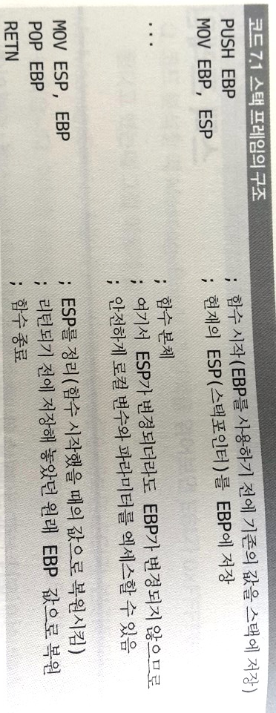
스택 프레임

Slide 4
스택 프레임
스택 프레임을 이용해서 함수 호출을 관리하면 함수 호출의 depth 가 깊어도 스택 관리 가능
최적화 옵션을 설정한 경우, 간단한 함수 경우 스택 프레임을 생성하지 않음
복귀 주소가 스택에 저장되는 것은 보안 취약점으로 사용 가능
  buffer overflow 기법을 사용하여 복귀 주소가 저장된 스택 메모리를 의도적으로 다른 값을 변경 가능

Slide 5
실습 예제 – stackframe.exe
stackframe.cpp
  #include "stdio.h"
  long add(long a, long b)
  {
  long x = a, y = b;
  return (x + y);
  }
  int main(int argc, char* argv[])
  {
  long a = 1, b = 2;
  printf("%d\n", add(a, b));
  return 0;
  }

Slide 6
실습 예제: stackframe.exe 리버싱
main() 모듈 찾기
main 시작시 스택 내용 확인
  ESP 로 스택탑 확인
  main이 종료하고 나면 돌아갈 주소
  return to stackfra.00401250 from stackfra.00401020

Slide 7
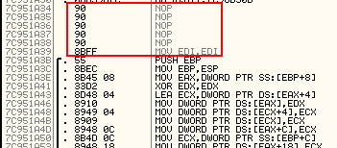
참고: mov edi, edi
함수가 mov edi, edi 로 시작, 그 앞에 nop 5개 존재하는 경우
  필요한 코드를 시스템 재부팅 없이 즉각 메모리에 적용할 수 있는 hot patch 를 위한 코드mov EDI,EDI에 앞의 5바이트 NOP 코드를 가리키도록 short JMP 명령을 패치하고, 5바이트 NOP 코드에 실제 long jmp 명령을 넣을 수 있게 MS에서 추가로 삽입한 코드이다.

Slide 8
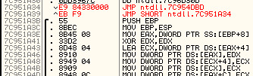
참고: mov edi, edi
  핫 패칭을 사용하게되면, jmp 코드가 실제 코드를 덮어쓸 염려 없이 안전하게 후킹이 가능
Short JMP
  00h to 7Fh for Forward jumps, and from 80h to FFh for Reverse (or Backward) jumps. jmp 주소 다음에 이 값을 더하거나 뺌
  F9 = -7 : 7C951A3B – 7 : 7C951A3B4
  http://thestarman.pcministry.com/asm/2bytejumps.htm

Slide 9
참고: mov edi, edi
Hot patch
  enable the application of a hot-fix to a function without a need for a reboot, or even a restart of a running application
  https://blogs.msdn.microsoft.com/ishai/2004/06/24/why-does-the-compiler-generate-a-mov-edi-edi-instruction-at-the-beginning-of-functions/

Slide 10
실습 예제: stackframe.exe 리버싱
main의 스택프레임 형성
00401020 push ebp
  main 함수에서 ebp가 베이스 포인터의 역할을 하게될 것이므로 기존의 ebp 내용을 백업하기 위함
  나중에 main 함수가 return 되기 전에 이 값을 회복함

Slide 11
실습 예제: stackframe.exe 리버싱
00401021 mov ebp, esp
  현재 esp 의 값을 베이스 포인터를 쓰기 위함
  main 함수가 끝날 때까지 ebp는 고정
  이 말의 의미: 스택에 저장된 함수 파라미터와 로컬 변수들은 ebp를 통해 접근 하겠다는 의미
스택 프레임 생성 완료: ebp 세팅 완료
  push ebp
  mov ebp, esp

Slide 12
실습 예제: stackframe.exe 리버싱
스택창 주소 보기
  address에서 relative ebp 선택가능
  주소를 ebp 를 기준으로 보여주기
  address에서 relative esp 선택가능
  주소를 esp 를 기준으로 보여주기

Slide 13

add() 함수 파라미터 입력
printf("%d\n", add(a, b));
add() 함수는 파라미터로 a,b를 받음
스택에 저장해 놓은 a,b를 EAX, ECX로 옮긴 후 스택에 push에 넣음
주목! 파라미터가 C 언어의 입력순서와는 반대로 스택에 저장함 = 함수 파라미터의 역순 저장
즉, b ([EBP-8])가 스택에 먼저 들어감
add() 함수 호출: call 00401000 => return address 스택 저장 확인

Slide 14
로컬 변수 세팅
long a = 1, b=2;
  스택에 main() 함수의 로컬 변수 a,b를 위한 공간을 만들고 값을 입력
변수 a,b 가 어떻게 스택에 생성되는가?
00401023 sub esp, 8
  a,b를 4 바이트씩 할당하여 stack에 저장할 공간 확보, 즉 예약
  main 함수 내에서 esp 값이 아무리 변해도 a,b 변수를 위해서 확보한 stack 영역은 훼손되지 않음
  ebp 값은 main()내에서 고정이므로 이를 기준으로 로컬 변수에 접근 가능

Slide 15

로컬 변수 세팅
DWORD PTR SS:[EBP-4] = *(DWORD)(EBP-4)
  type casting to DWORD
WORD PTR SS:[EBP-4] = *(WORD)(EBP-4)
  type casting to WORD
BYTE PTR SS:[EBP-4] = *(BYTE)(EBP-4)
  type casting to BYTE

Slide 16
로컬 변수 세팅
DWORD PTR SS:[EBP-4] 구문 에서 SS (Stack segment)를 같이 표시하는 이유
  일단 windows에서 세그먼트 메모리 모델을 사용하기 때문에 해당 메모리가 어떤 세그먼트에 소속되어 있는지 표시
  그러나 실제로 SS, DS, ES 등의 값은 모두 0
  따라서 이런 식으로 세그먼트를 붙여주는 것에 큰 의미 없음
  ESP, EBP 는 스택을 가리키는 레지스터들이므로 SS 레지스터를 붙여 준 것임

Slide 17
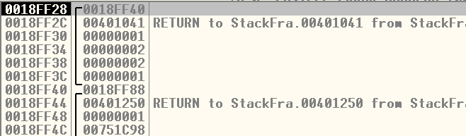
add() 함수 시작 & 스택 프레임 생성
long add(long a, long b)
다시 스택프레임 생성
스택 프레임 생성 후 스택 모습

Slide 18

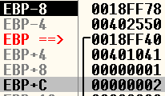
add() 함수 시작 & 스택 프레임 생성
long x = a, y = b;
00401003 sub esp, 8
로컬 변수 x,y에 대한 스택 메모리 영역 8바이트 확보
파라미터로 들어온 a,b를 새롭게 확보한 스택으로 복사
위 명령 실행하기전 스택 내용을 EBP 기준으로 보기

Slide 19
add 연산
return (x + y);
x 값을 EAX에 저장
y 값과 EAX를 더하기

Slide 20

add() 함수 스택 프레임 해제
return (x + y);
현재의 ebp 값을 esp에 대입
esp 탑에는 add 함수를 호출하기전 ebp를 백업하기 위해 저장했었음.
이를 복구하기 위해 pop ebp 수행
참고: add함수 내의 sub esp, 8 을 통해 long x, y의 공간은 사라짐. 즉 유효하지 않음

Slide 21

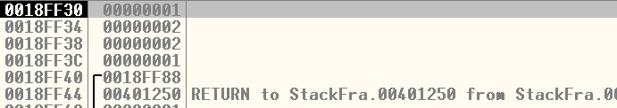
add() 함수 종료
return (x + y);
retn 명령어가 실행되면 스택에 저장된 복귀 주소로 리턴

Slide 22
add() 함수 종료
add() 함수를 호출하기 전의 스택 상태로 완벽히 돌아옴
프로그램은 스택프래임을 관리하므로 함수 호출이 반복되더라도 스택이 깨어지지 않고 잘 유지됨
스택에 로컬변수, 함수파라미터, 리턴주소 등을 한번에 보관하기 때문에 취약한 함수를 이용하여 stack buffer overflow 공격에 취약 => return address 수정

Slide 23
add() 함수 파라미터 제거(스택정리)
add esp, 8
add에 넘겨 주었던 a,b 값의 공간을 제거
함수를 호출한 caller에서 스택에 저장된 파라미터 정리 => cdecl 방식
호출 당한 함수 callee에서 스택에 저장된 파라미터 정리 => stdcall 방식
이러한 함수 호출 규약을 일컬어 calling convention이라고 함 – 10장

Slide 24

printf() 함수 호출
printf("%d\n", add(a, b));
EAX 레지스터에는 add() 함수의 저장된 리턴값 저장
0040b384는 “%d\n” 저장
0040104a에서 printf 호출
add esp, 8 은 printf 호출 후, printf 에 넘겨줬던 파라미터 2개를 정리

Slide 25
리턴 값 세팅
return 0;
XOR EAX, EAX
  MOV EAX, 0 명령어 보다 실행 속도가 빠름

Slide 26

스택 프레임 해제 & main() 함수 종료
return 0;
main() 함수의 스택 프레임 해제
main() 함수 내의 로컬변수 a, b 자동 해제
retn 명령으로 스택 탑에 저장되어 있던 return address로 이동

Slide 27
OllyDbg 옵션
Disasm
  show default segments : 세그먼트 정보 보여줌
  always show size of memory operands: 메모리 접근시 사이즈 정보 보여줌
Analysis1
  show args and locals in procedures 항목
  ebp로 표시되던 함수의 로컬 변수와 파라미터가 local.1, arg.1 형식으로 표시
  가독성에 도움

